Slide 1
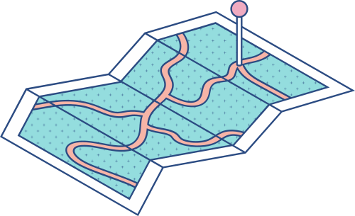





NHÓM 19
Hệ thống nhà thông minh
Nguyễn Công Khánh - B19DCCN356
Ngô Thế Nghĩa - B19DCCN464
Chu Minh Hoàng - B19DCCN272

Slide 2
Vấn đề xã hội
Ngày nay, xã hội hướng tới công nghiệp 4.0. Nhờ vậy, hàng loạt những nhu cầu sử dụng các sản phẩm công nghệ ra đời. Trong đó, việc áp dụng công nghệ vào các ngôi nhà đang ngày càng tăng cao. Do đó, nhóm 19 hôm nay sẽ giới thiệu về mô hình nhà thông minh dùng Arduino và NODEMCU ESP8266

Slide 3
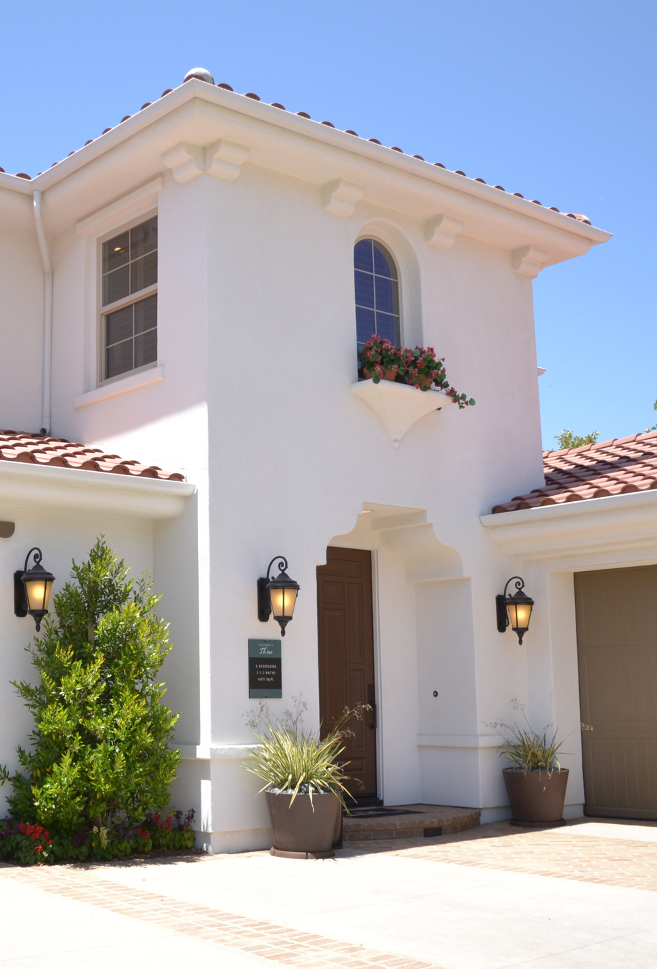
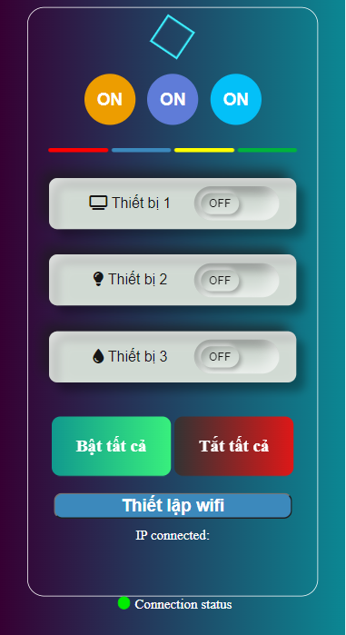
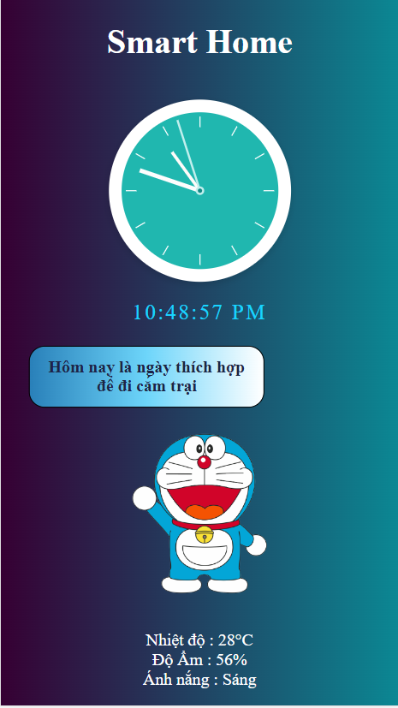
SMART HOUSE

Slide 4

Các thiết bị linh kiện
Arduino Uno R3
Module NodeMCU Esp8266
Module humidity, temperature DHT11
Temperature sensor TMP35
Quang trở
BreadBoard
Động cơ Micro Servo
Đèn Led các màu
Keypad 4x4
LCD 16x2
Potentiometer
PushButton
Điện trở

Slide 5
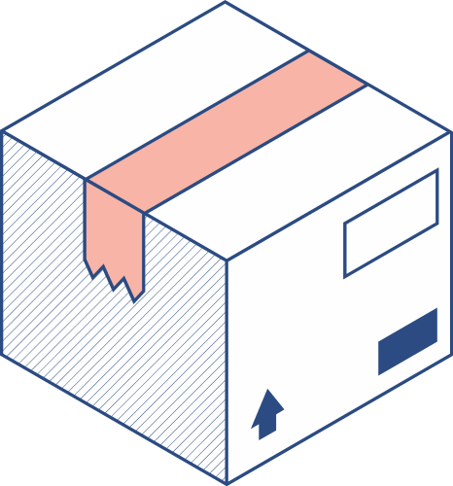


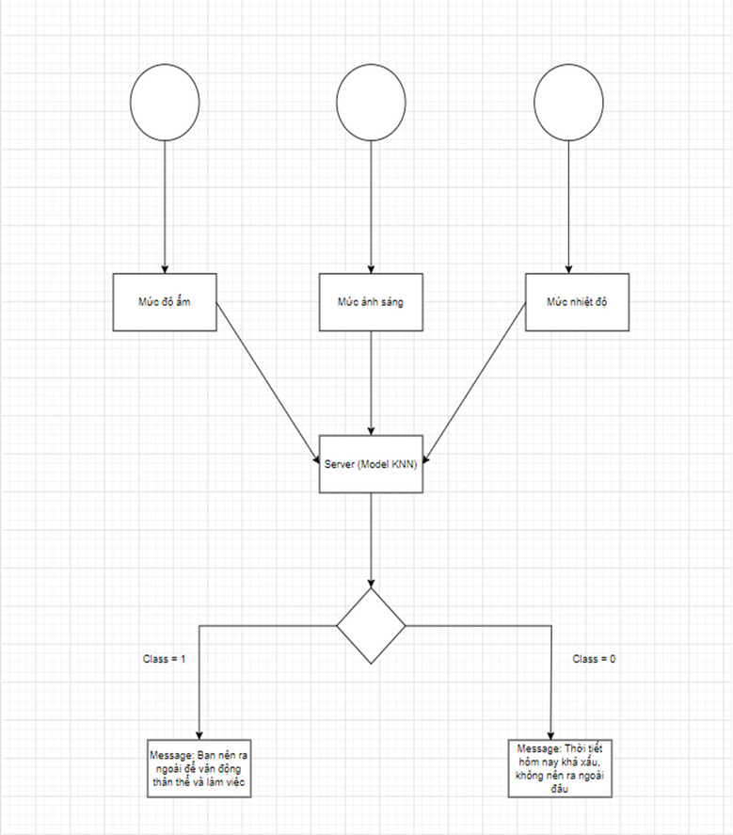
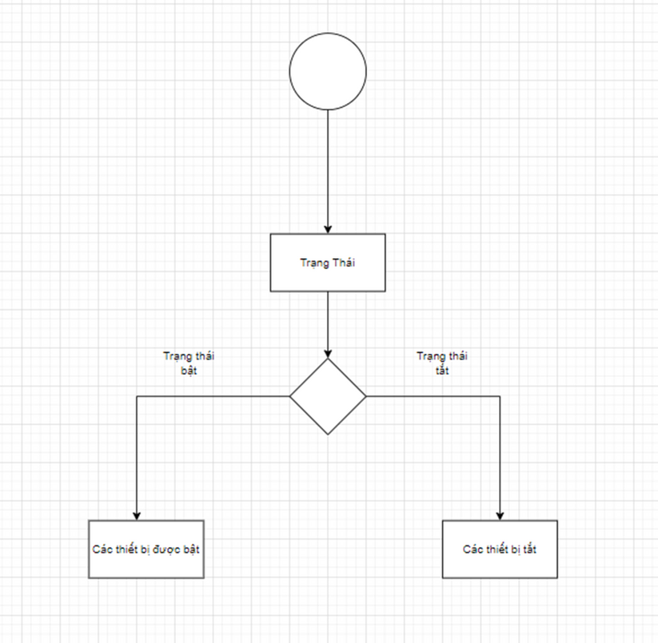
Đo độ ẩm, nhiệt độ và ánh sáng để đưa ra khuyến nghị bằng học máy | Điều khiển thiết bị qua mạng

Slide 6
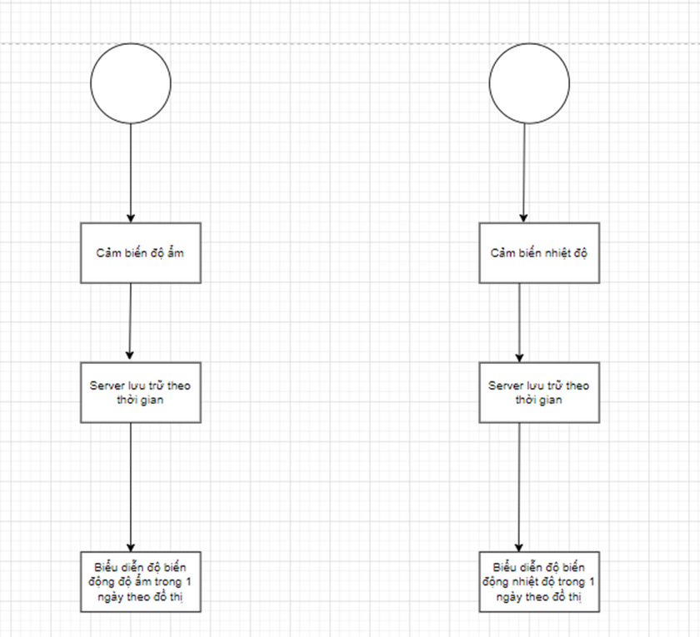
Visualize biểu đồ nhiệt độ và độ ẩm

Slide 7
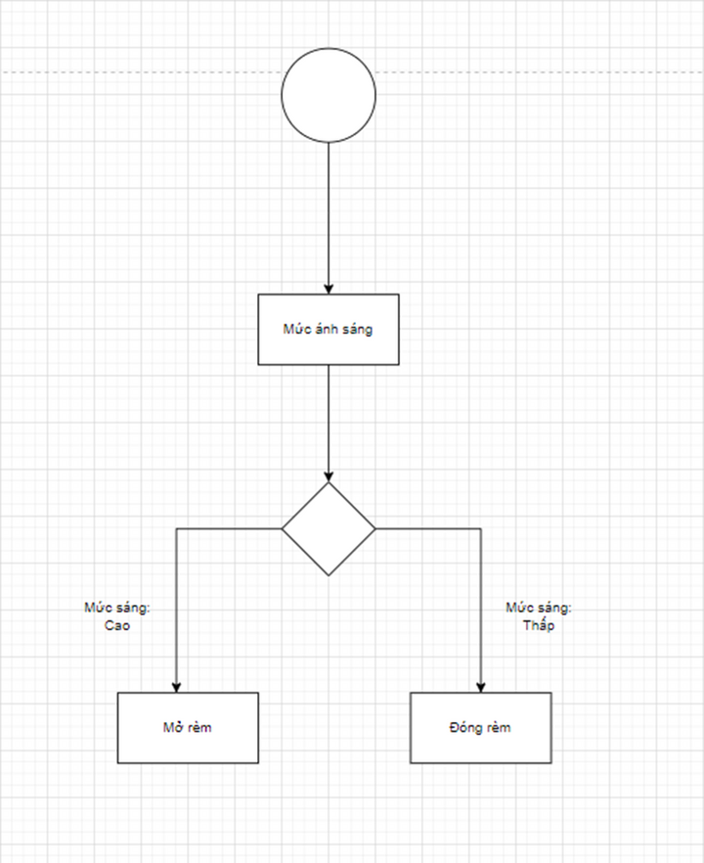
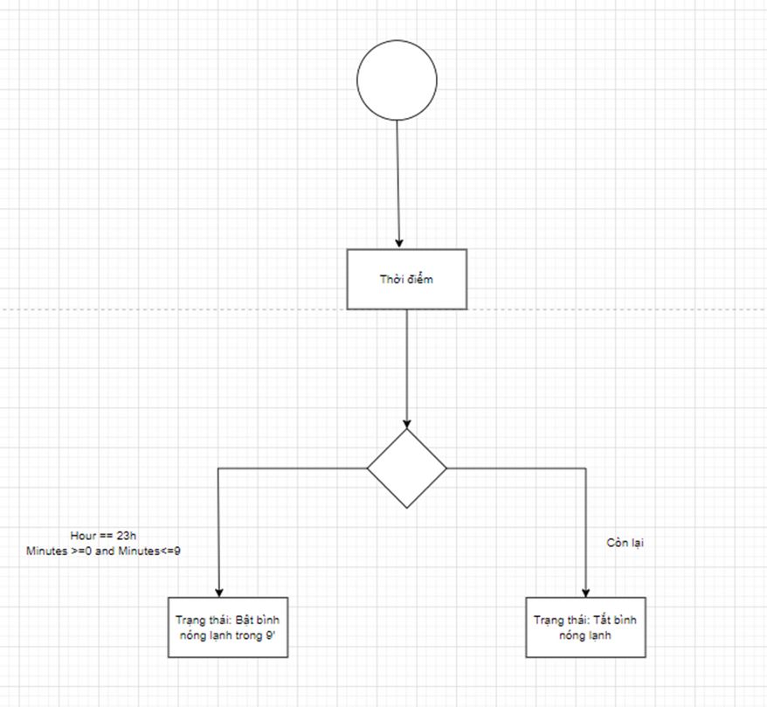
Cảm biến ánh sáng để kéo rèm | Bật tắt bình nóng lạnh

Slide 8
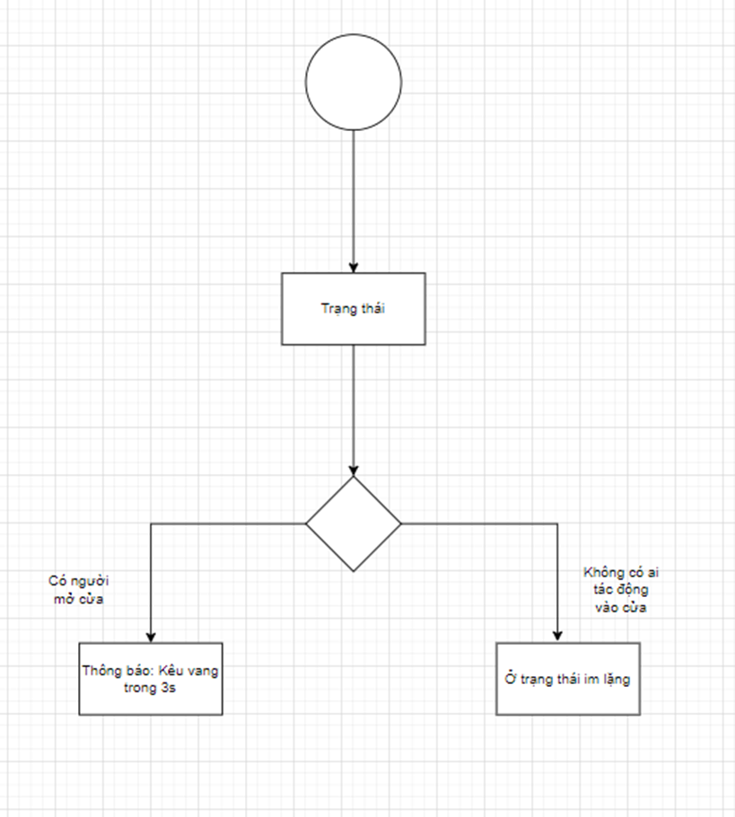
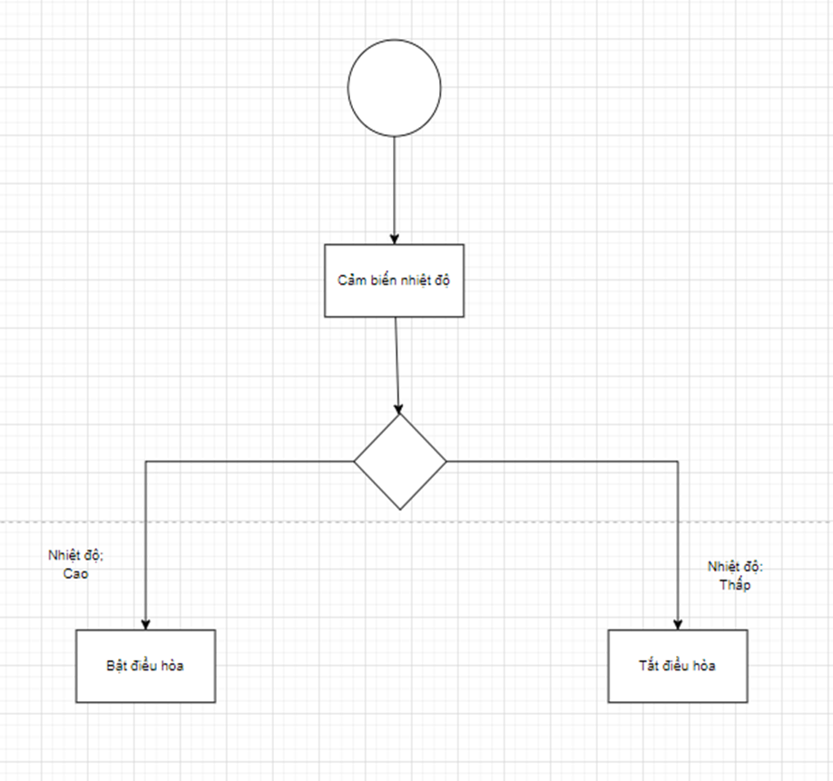
Chuông báo chống trộm | Điều khiển thiết bị qua mạng

Slide 9

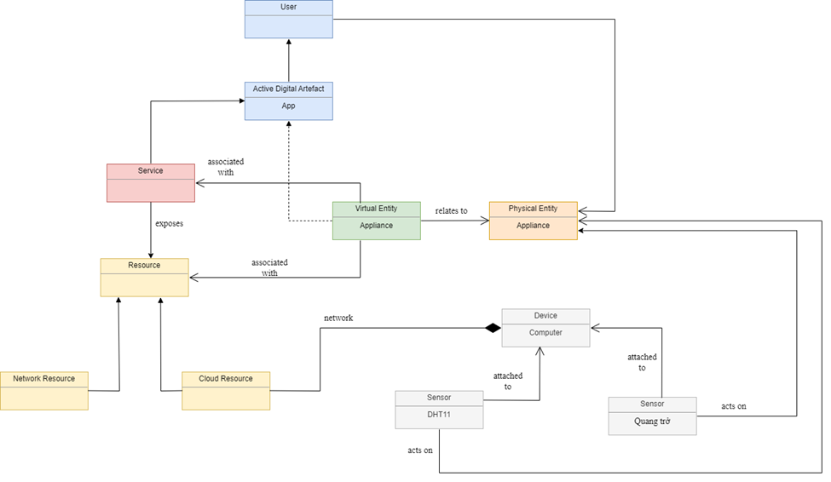
Domain Model Specification
NODEMCU ESP8266

Slide 10
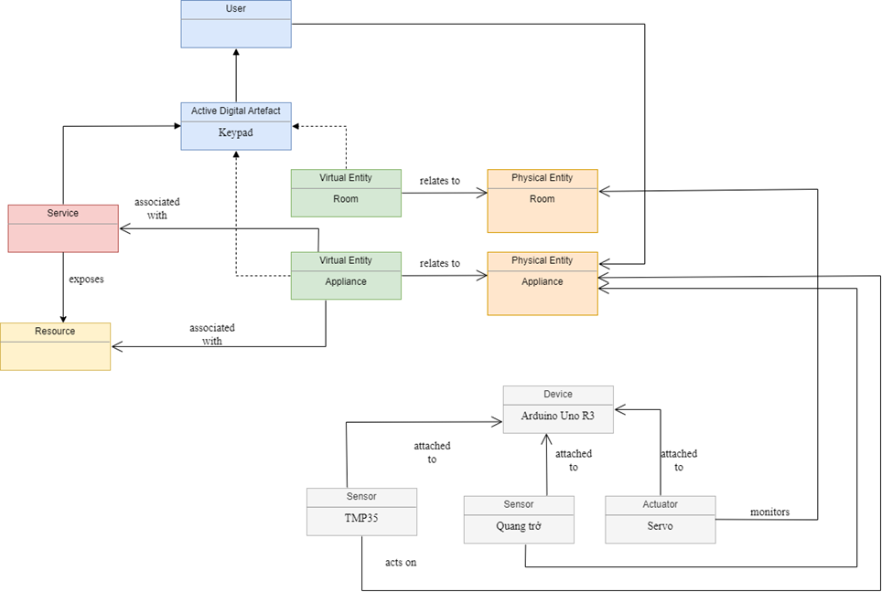
Domain Model Specification
ARDUINO UNO

Slide 11
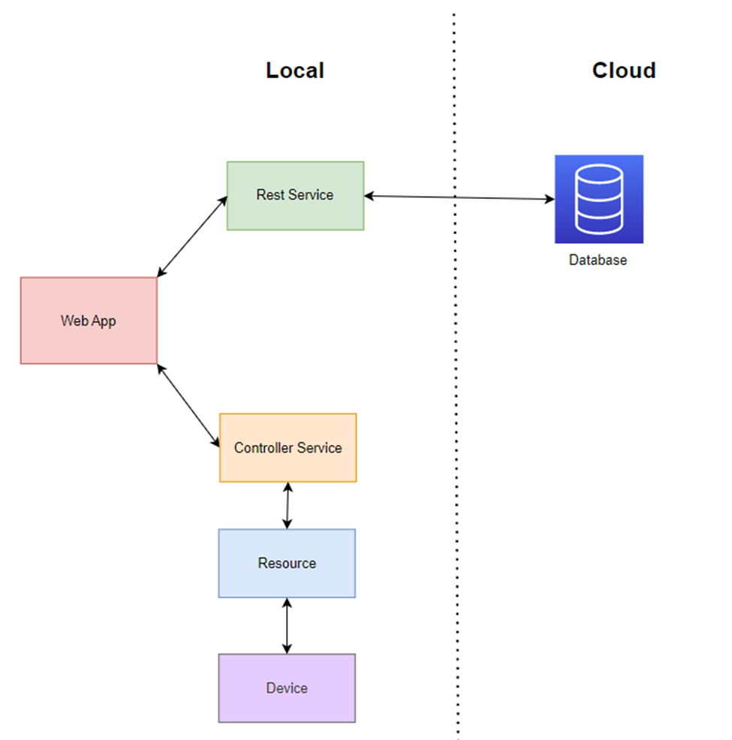
IoT Level Specification
ĐẶC ĐIỂM KỸ THUẬT CẤP ĐỘ IOT

Slide 12

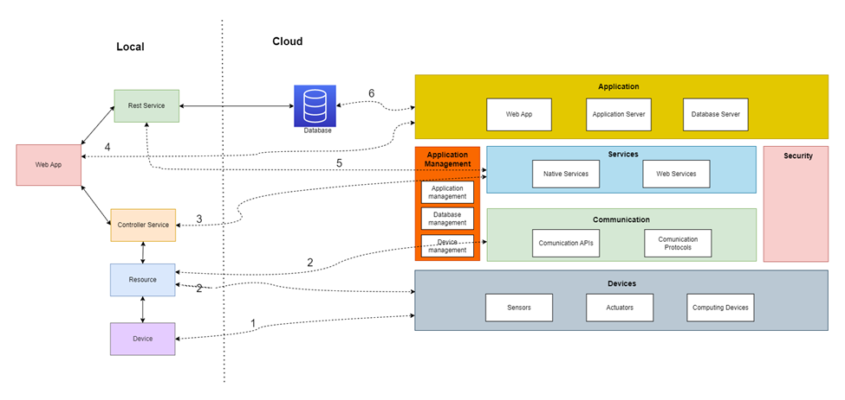
Functional View Specification
ĐẶC ĐIỂM KỸ THUẬT XEM CHỨC NĂNG

Slide 13
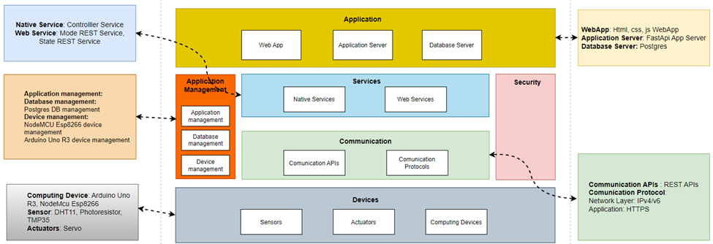
Operational View Specification
ĐẶC TẢ CHẾ ĐỘ XEM HOẠT ĐỘNG

Slide 14
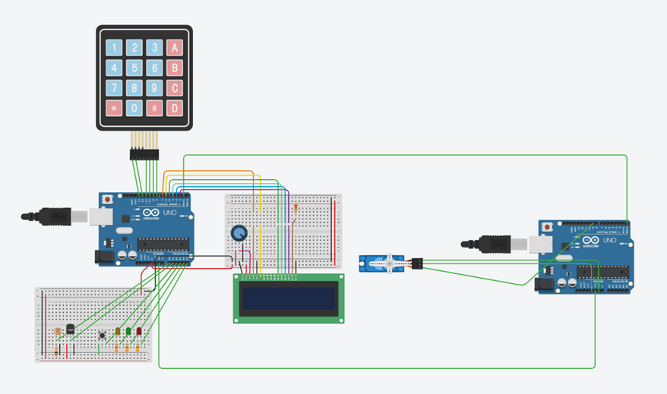
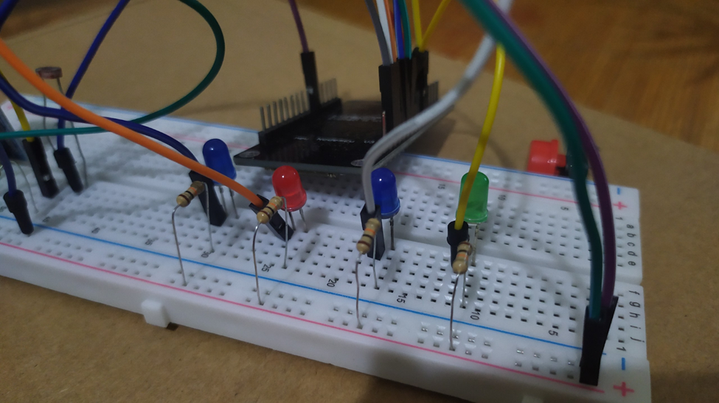
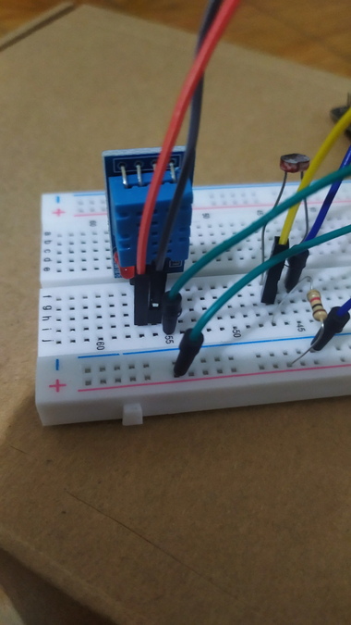
Device & Component Integration
TÍCH HỢP THIẾT BỊ & THÀNH PHẦN

Slide 15


DEMO

